Slide 1
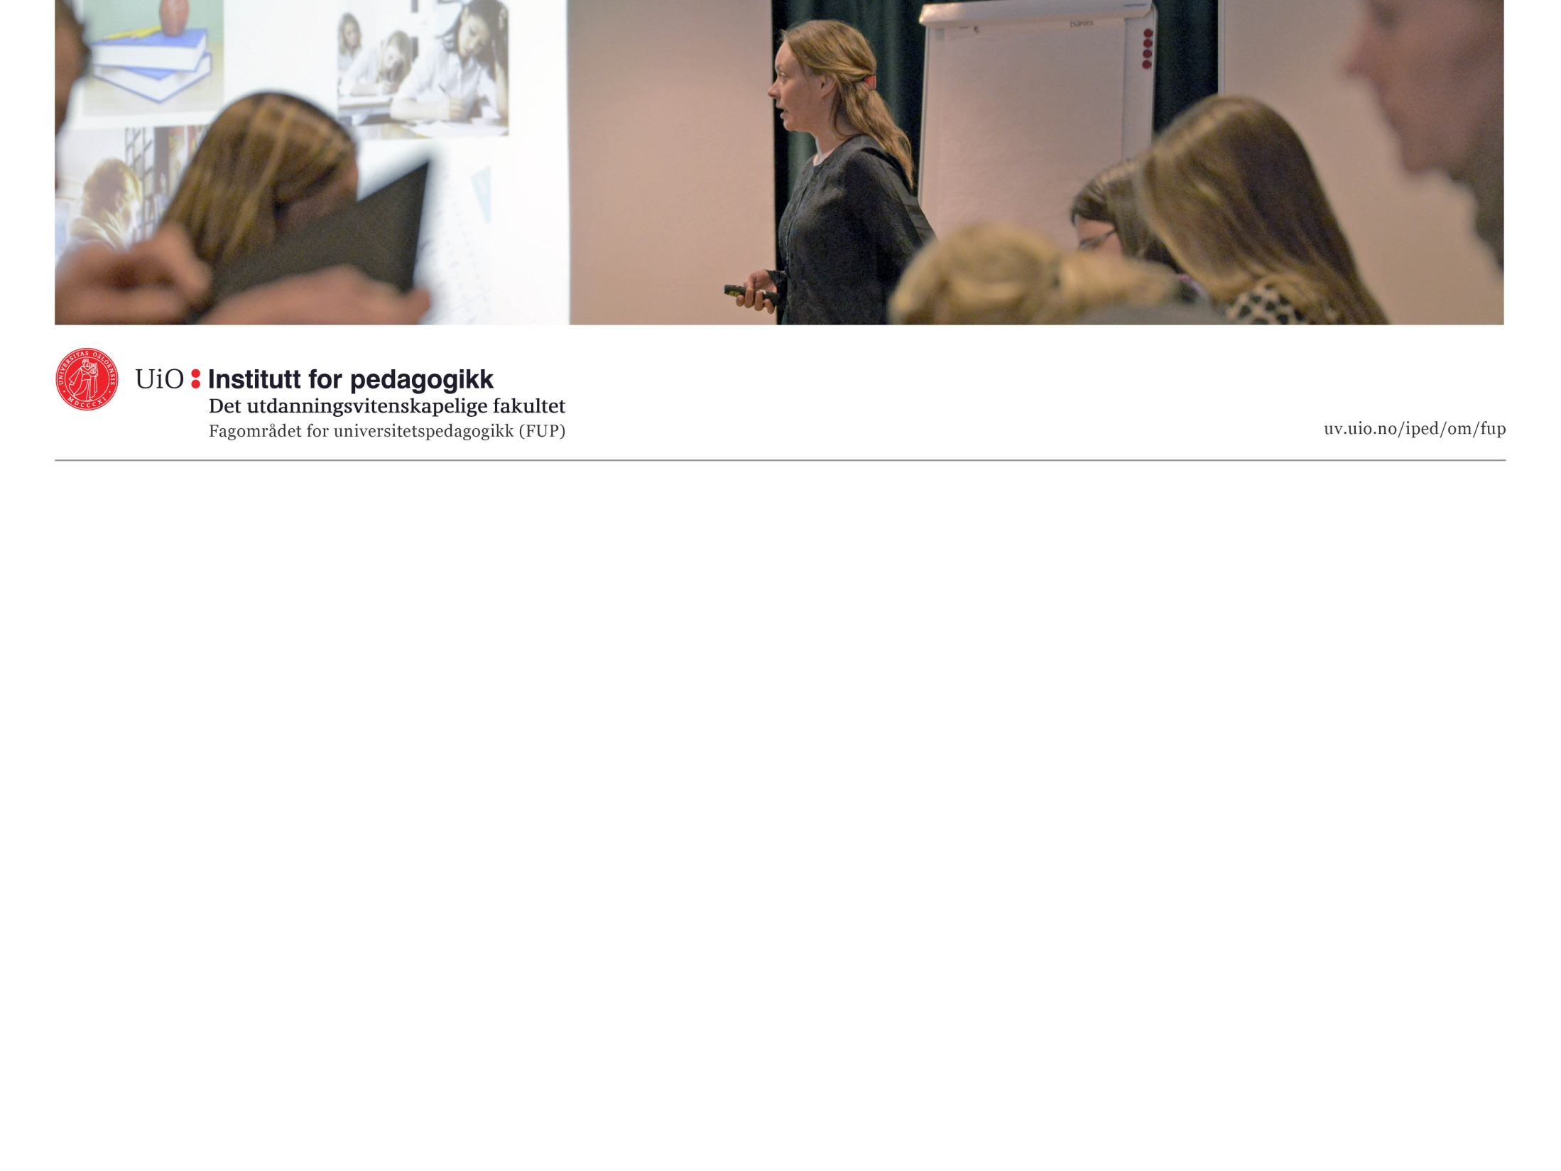
Evaluering av FUP’s kurs i pedagogisk basiskompetanse
v/ Tone Dyrdal Solbrekke Faglig leder FUP
Utdanningskomiteen 25.01.2016
Notes:
Tusen takk for invitasjonen til å si noe kort om evalueringen av FUPs kurs i pedagogisk basiskompetanse. Det er fint å få anledning til å snakke om FUPs kurs her – og evalueringen av dem selv om jeg på så kort tid ikke kan presentere annet enn noen utvalget områder.
Ved at jeg skal gjøre denne innledningen så kort som mulig, går jeg ikke inn i detaljer på det dere har oversendt skriftlig - og kanskje har rukket å lese gjennom… Det gjelder både selve evalueringen, FUPs egenevaluering og vår respons på evalueringen.
Ragnhild har dessuten innledningsvis også sagt noe – så jeg skal legge vekt på å presentere evalueringen og de rådene og anbefalingene fra evalueringskomiteen. I tillegg har vi jo Solveig her som var medlem i evalueringskomiteen og som kan supplere om det er noe vesentlig jeg utelater.
Vil bare kort si noe om prosess slik at dere har et bakgrunnsteppe for evalueringen

Slide 2
Evalueringen: Oppdrag og prosess
Dekanmøtet ultimo 2014 ba om evaluering av FUPs program i pedagogisk basiskompetanse
Iped leder oppnevner mars 2015 ekstern komite: Gunn Engelsrud (NIH), Solveig Kristensen (UiO), Åshild Søfteland (HiØ).
FUP foretar vår 2015 egenevaluering av program i pedagogisk basiskompetanse.
Egenevaluering av kurs o.a. dokumentasjon oversendes komiteen juni 2015
Plassbesøk 4. november; Iped ledelse, FUP repr., repr. for kursdeltagere og «avtagere»
FUP får rapport medio desember og behandler denne i heldagsseminar 16. desember → videre strategi
Notes:
Det kan også være av interesse å nevne at FUP i 2015 har foretatt en relativt grundig egenevaluering av forvaltning av den utvidede konsultasjonsressursen tildelt fra 2012-2016.
Så vi kan si at FUP har i 2015 virkelig vært under evalueringslupen både internt og eksternt.
Det å gå systematisk gjennom vår egen praksis, og ikke minst få eksterne blikk på oss selv, har vært nyttig. Å skulle sette ord på og reflektere over egen praksis med kritiske kollegaer opplevde vi i FUP som både givende og lærerikt – og ikke minst bevisstgjørende på arbeidet fremover. FUP takker komiteen for å bidratt til det!
Når det gjelder både gjennomføring av og konklusjon på rapporten, så erfarte nok evalueringskomiteen at det ikke var så lett å isolere evalueringen av kurs i pedagogisk kompetanse fra FUPs øvrige oppgaver ved UiO som sorterer under konsultasjon. I tillegg har de hatt tanker rundt organisering av og ressurstildeling til arbeid med universitetspedagogisk basiskompetanse både nasjonalt og internasjonalt. Blant annet pekes det på Universitets- og høgskolerådets nasjonale retningslinjer som legger opp til en økning av omfang på kurs til mellom 150-200 timer – der UiO pr dato står med et krav til 100 timers kurs som i dag omfatter 50 timer med obligatoriske emner, og 50 timer med valgfrie moduler.
Men dette med omfanget på kurs, selv om det på like linje som for andre oppgaver er sterkt avhengig av ressurssituasjon og andre forhold som er omtalt, går jeg ikke inn på her i dag. FUP verdsetter likevel at komiteen også peker på behov for å sikre faste stillinger for å kunne møte forventninger til økt aktivitetsnivå for å styrke universitetspedagogisk arbeid.
Men altså, jeg konsentrerer meg i dag om det som går direkte på det styrke kvaliteten på kursene våre – innenfor de rammene vi har i dag.
Jeg vil først ta frem noe som komiteen påpekte og så vil jeg si hva vi i FUP mer konkret tar med oss fremover i vårt arbeid med årsplaner og Strategisk utvikling av arbeidet med kursene våre.

Slide 3
Oppsummering evaluering
  Gjennomgående god tilfredshet med kursene
  Tverrfaglige kurs ses som en styrke → men det etterlyses enda mer bruk av deltakernes egne erfaringer og forforståelser (fagdidaktiske forhold)
  Lite systematisk kunnskap hentet ut av kursevalueringer → behov for mer evaluering av deltagernes undervisningspraksis
  Manglende tematisering av kjønn og flerkulturalitet
  Behov for tettere kobling mot UiOs strategiske planer
Notes:
De tiltakene som blir anbefalt korresponderer mye med mange av det FUP selv også har sett som viktige endringer.
En evaluering som denne gir derfor et godt spark til
opplever vi i FUP at det er relativt godt sammenfall mellom egenevaluering og komiteens evaluering når det gjelder opplevelse av deltakernes tilfredshet med kursene der
De tiltakene som blir anbefalt korresponderer mye med mange av det FUP selv også har sett som viktige endringer.
En evaluering som denne gir derfor et godt spark til å sette slike tanker mer i system og jobbe strategisk videre – i årsplaner ikke minst

Slide 4
FUPs oppfølging av anbefalinger
Gjennomgå og utvikle kursporteføljen - sikre forskningsbaserte kurs i hht UiOs og UHRs veiledende retningslinjer basert på UiO’s strategiske satsinger
Sikre rød tråd i hele basiskompetanseporteføljen - og i kurs utover den Skape «synergi» mellom utviklingsarbeidet med «UH ped på nett»-prosjektet og det ordinære kurstilbudet.
Søke å redusere ventelister til basiskursene .
Øke fokus på arbeid med «teaching portfolio».
Utvikle sterkere integrasjon av fagdidaktikk, teknologi/fleksibel læring – utnytte tverrfaglig samarbeid mer målrettet.
Jobbe mer systematisk med flerkulturalitet og kjønnsspørsmål i kursporteføljen.
Videreutvikle evalueringsmetodene for kurs bla. utnytte digitale muligheter bedre → bedre kunne følge endring i undervisning over tid.
Systematisk forskning på egen UHped-praksis («kritiske venner/Formation-prosjektet).

